Slide 1
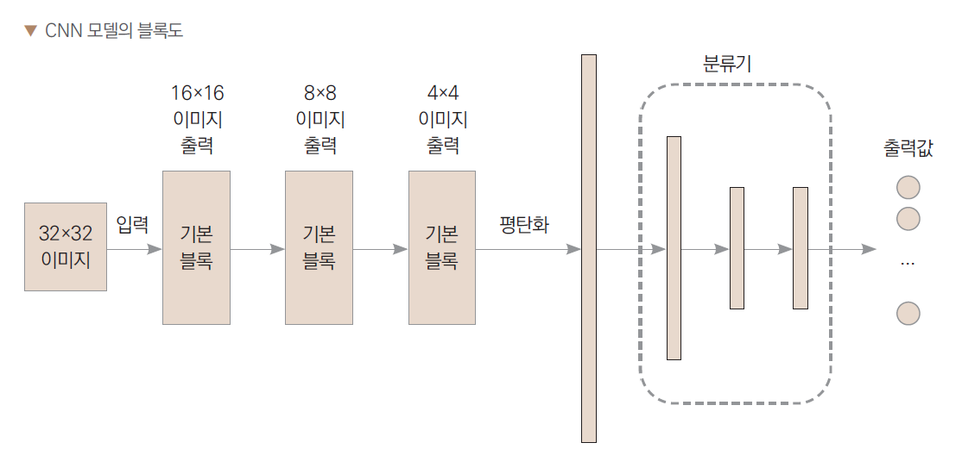
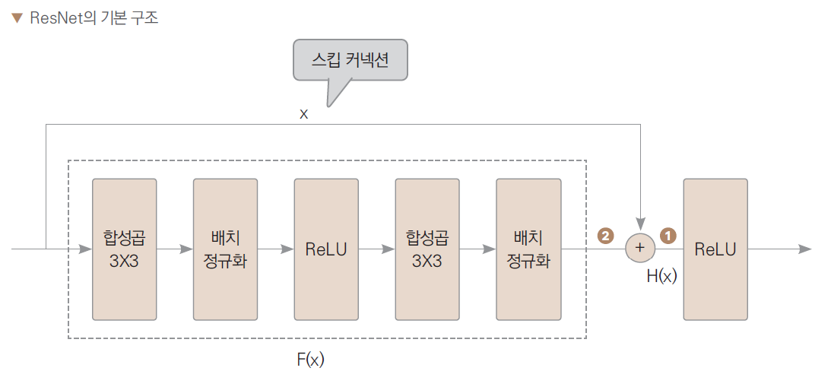
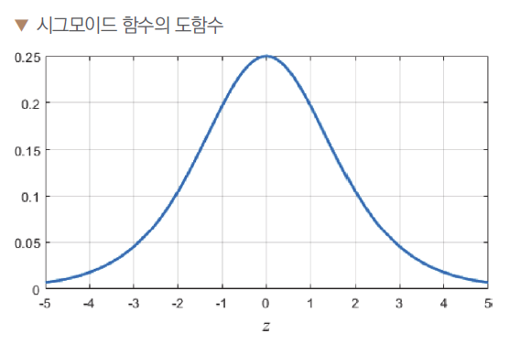
최대값이 0.25라 층을 거듭할수록 기울기가 작아진다
-> 기울기가 0에 가까워지는 기울기 소실 발생!

Slide 2
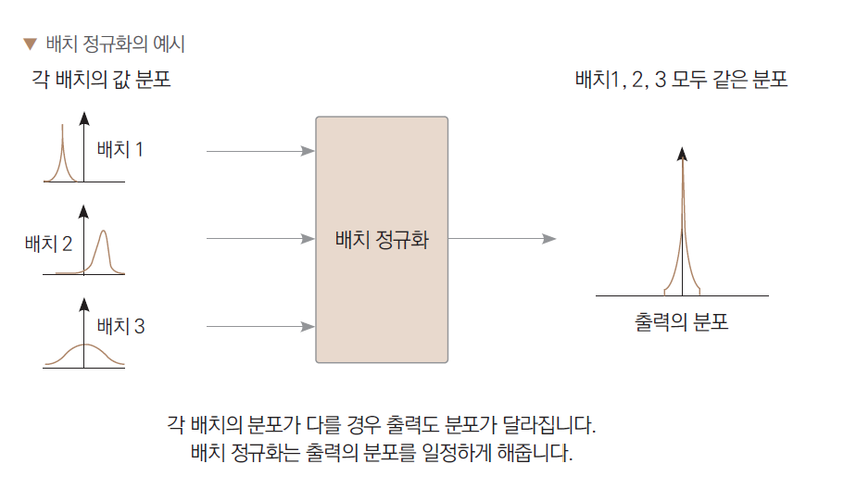
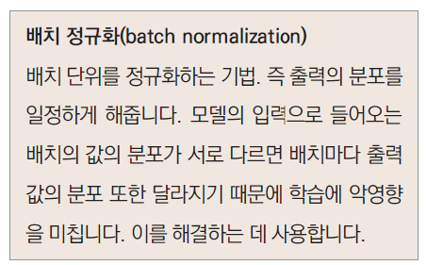

Slide 3
